Slide 1



06
ANGOLA 1
countryside

Slide 2
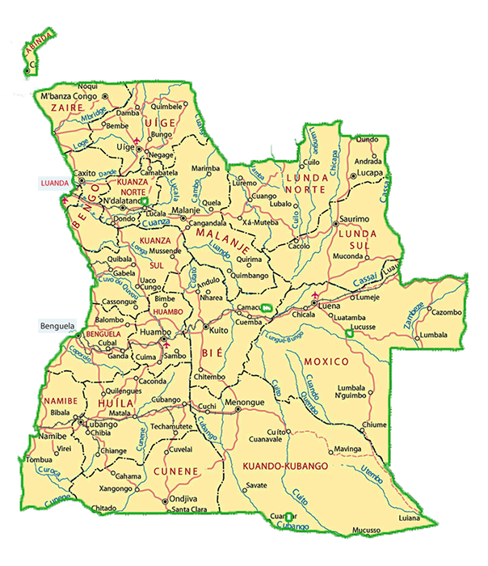

ANGOLA

Slide 3



Angola is a country on the west coast of south-central Africa, which became independent from Portugal on November 11, 1975. The capital is Luanda. This multi-ethnic country has 25.8 million inhabitants and is the twenty-third largest country in the world. Angola's climate is characterized by two seasons: rains from October to April and drying from May to August. Is a producer of diamonds, oil, gold, copper and a natural beauty. Currently, its economy is among the most growing in the world. Agriculture and forestry is an area of potential opportunity for the development of the country.
Angola es un país de la costa oeste del centro-sur de África, que se independizó de Portugal el 11 de noviembre de 1975. La capital es Luanda. Este país multiétnico tiene 25,8 millones de habitantes y es el vigésimo tercer país más grande del mundo. El clima de Angola se caracteriza por dos estaciones: lluvias de octubre a abril y se seca de mayo a agosto. Angola es productora de diamantes, petróleo, oro, cobre y fauna rica. Actualmente su economía está entre las que más crecen en el mundo. Agricultura y silvicultura es un área de potencial oportunidad para el país.
Angola je krajna na západnom pobreží afrického kontinentu, ktorá získala nezávislosť od Portugalska 11. novembra 1975. Jej hlavným mestom je Luanda. Táto multietnická krajina má 25,8 milióna obyvateľov a veľkosťou je dvadsiatou treťou krajinou sveta. Podnebie Angoly sa vyznačuje dvoma ročnými obdobiami: zrážkami od októbra do apríla a suchom od mája do augusta. Angola ťaží diamanty, ropu, zlato, meď a využíva tiež svoje prírodné krásy. Jej hospodárstvo patrí medzi najrýchlejšie rastúce na svete. Poľnohospodárstvo a lesníctvo ponúkajú potenciál na ďalší rozvoj krajiny.

Slide 4

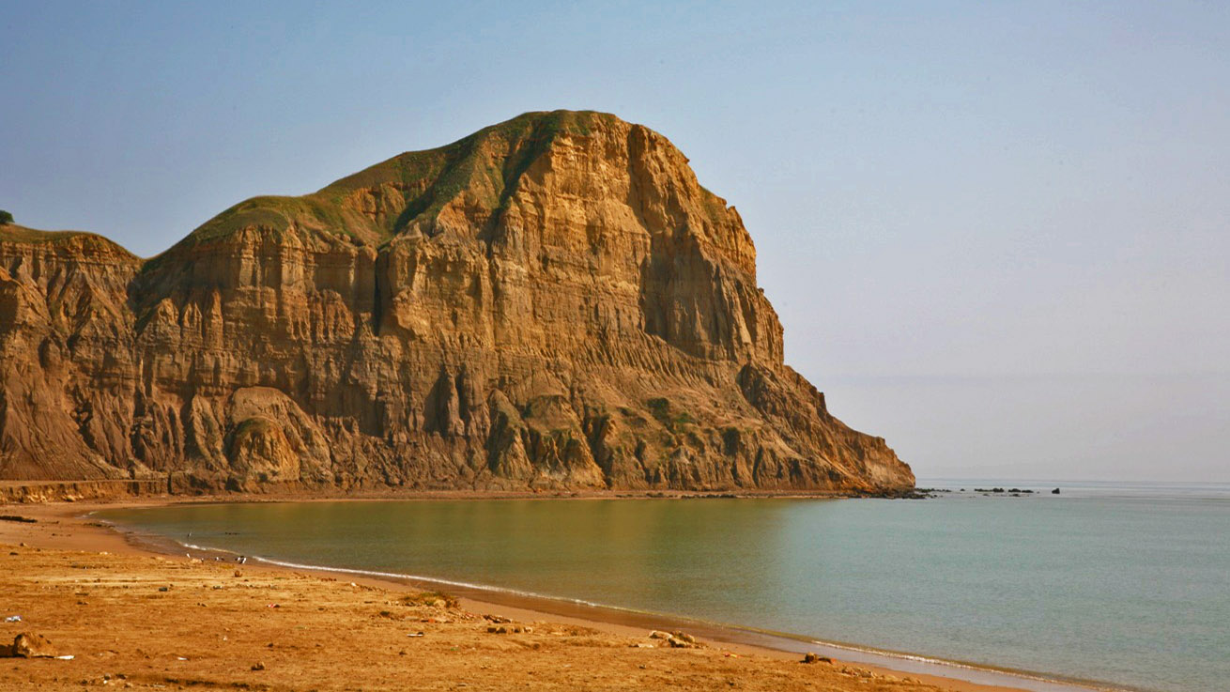
Ambriz

Slide 5
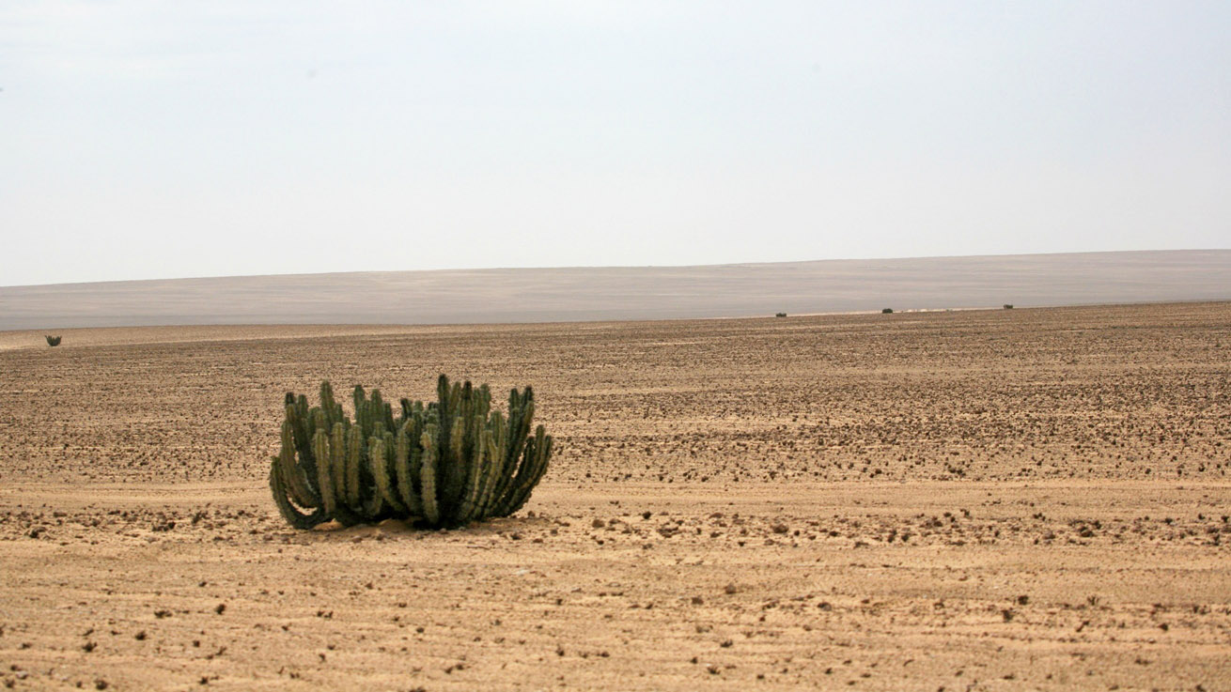
Baía dos Tigres

Slide 6
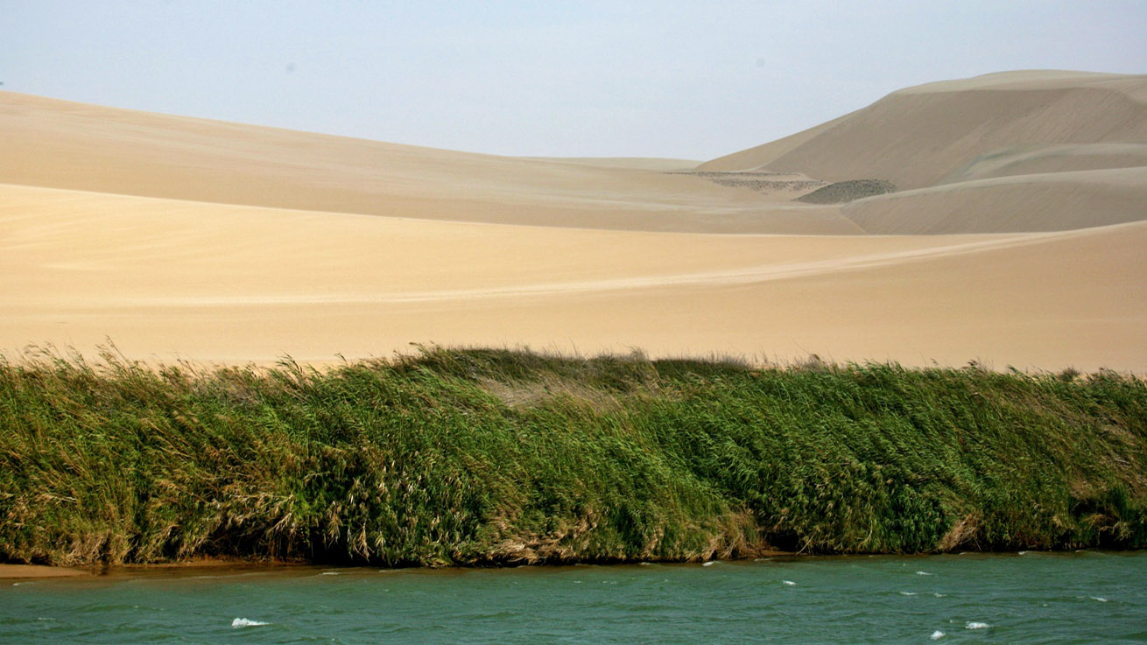
Baía dos Tigres

Slide 7
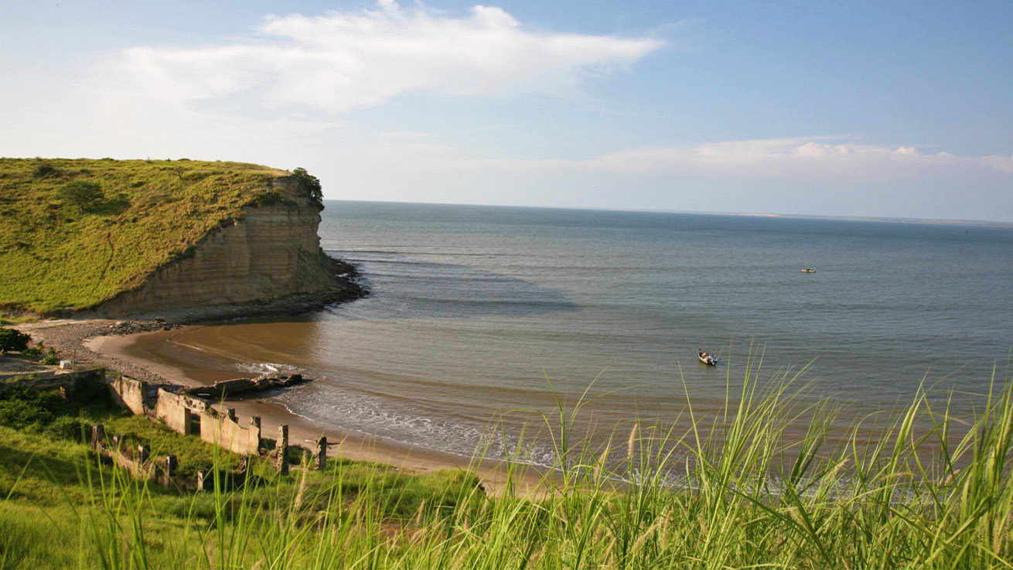
Barra do Dande

Slide 8
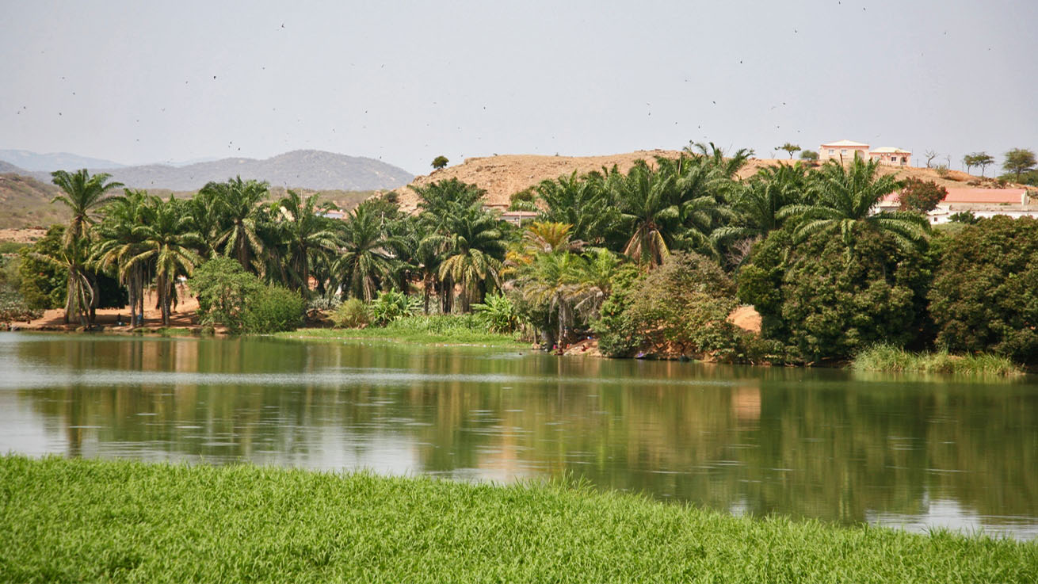
Barragem de Biópio

Slide 9
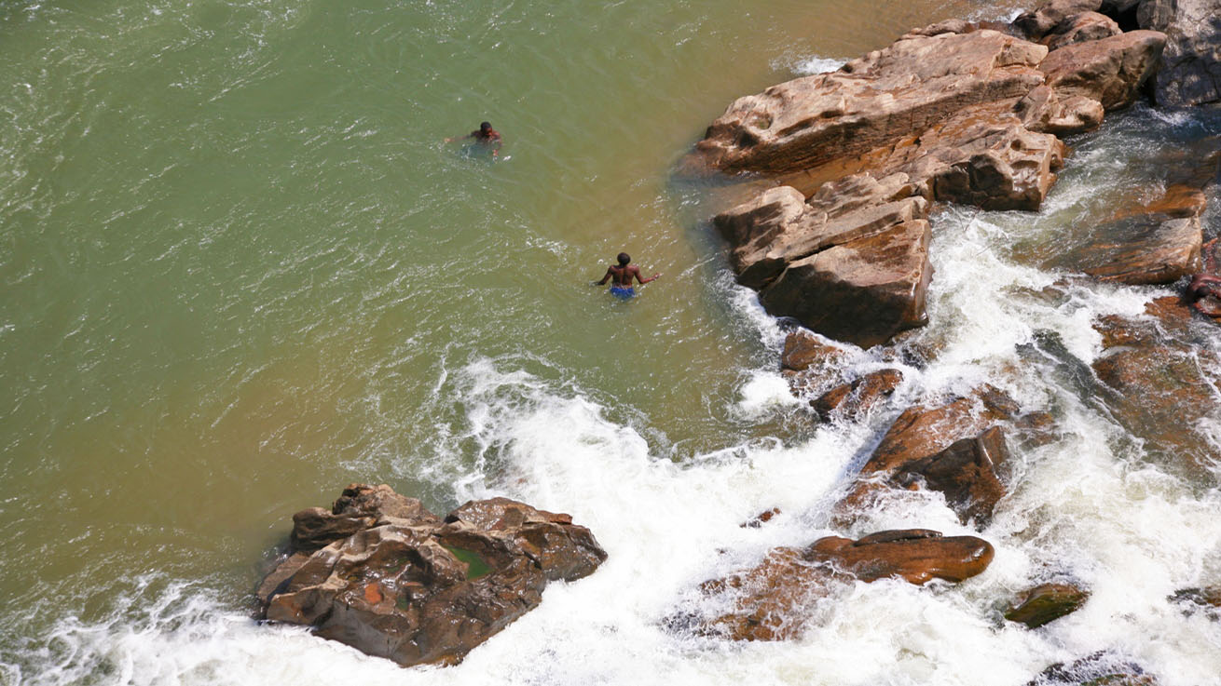
Barragem de Biópio

Slide 10
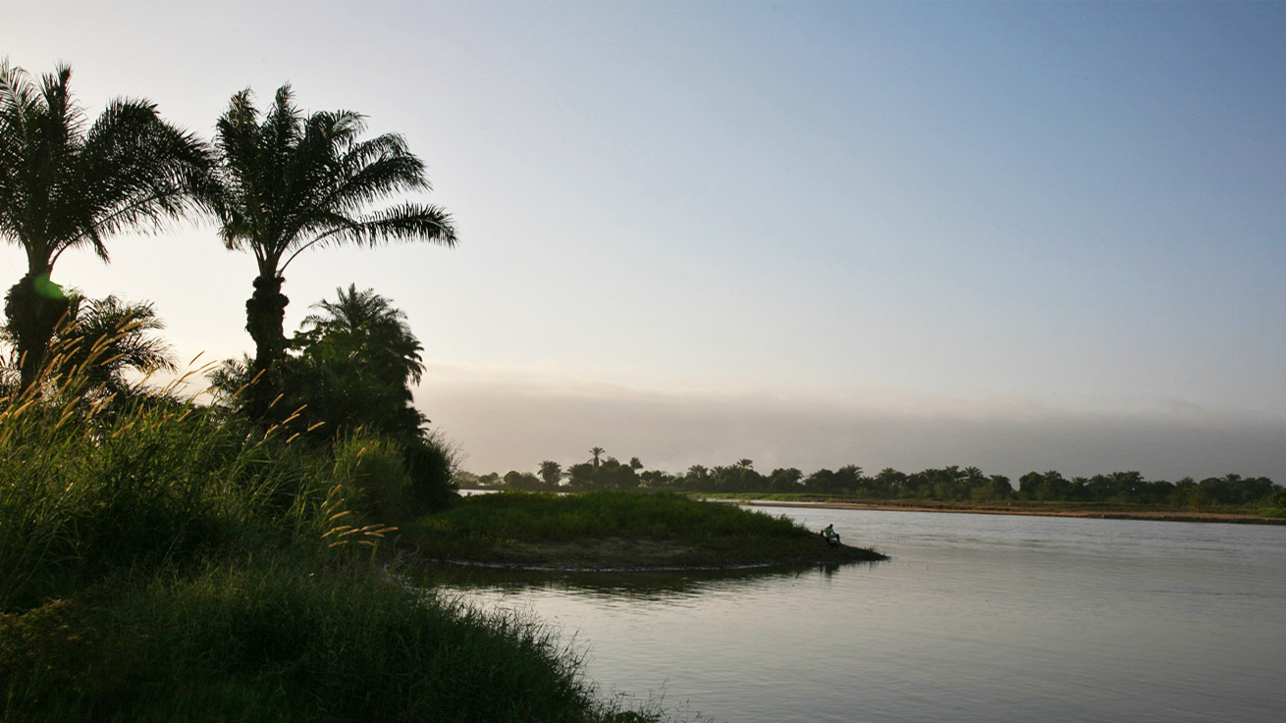
Foz do rio Catumbela

Slide 11
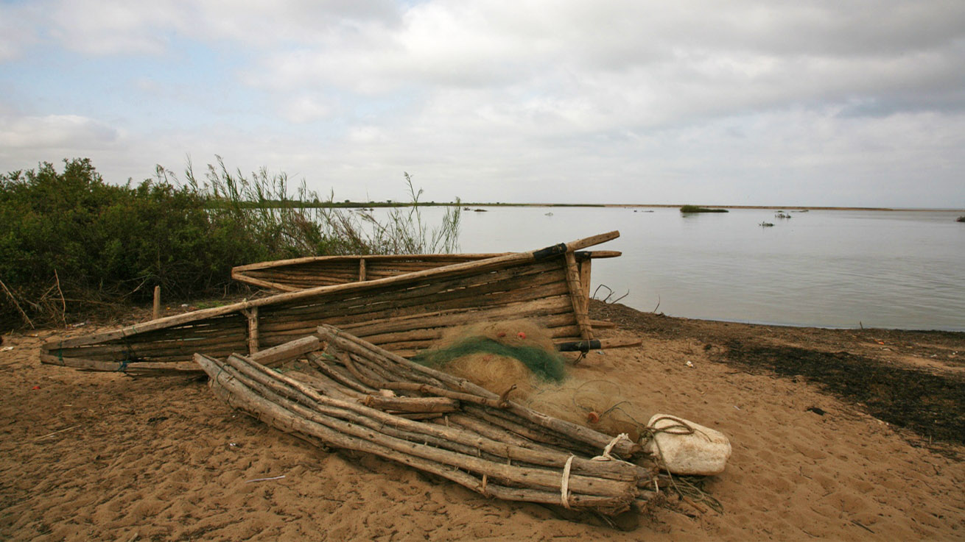
Foz do rio Catumbela

Slide 12
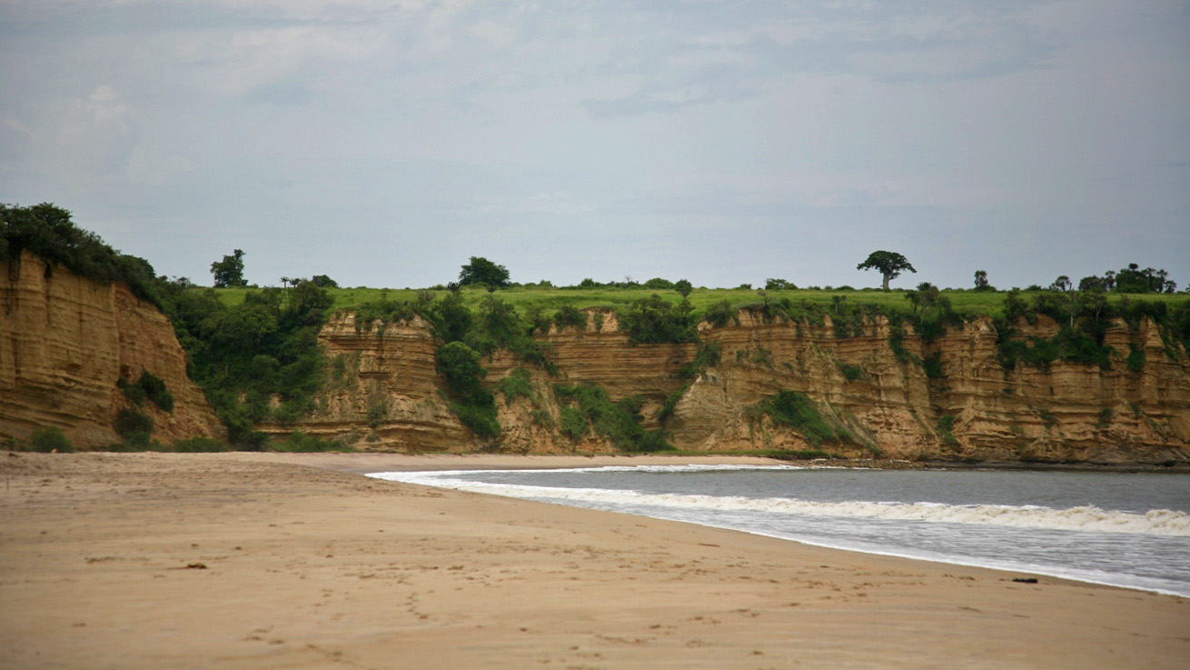
Foz do rio Lifune

Slide 13
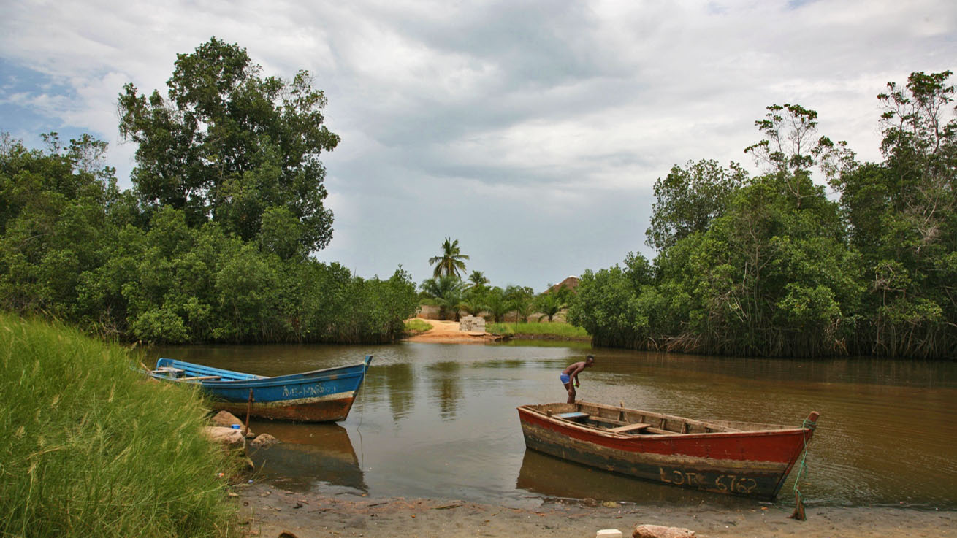
Foz do rio Lifune

Slide 14
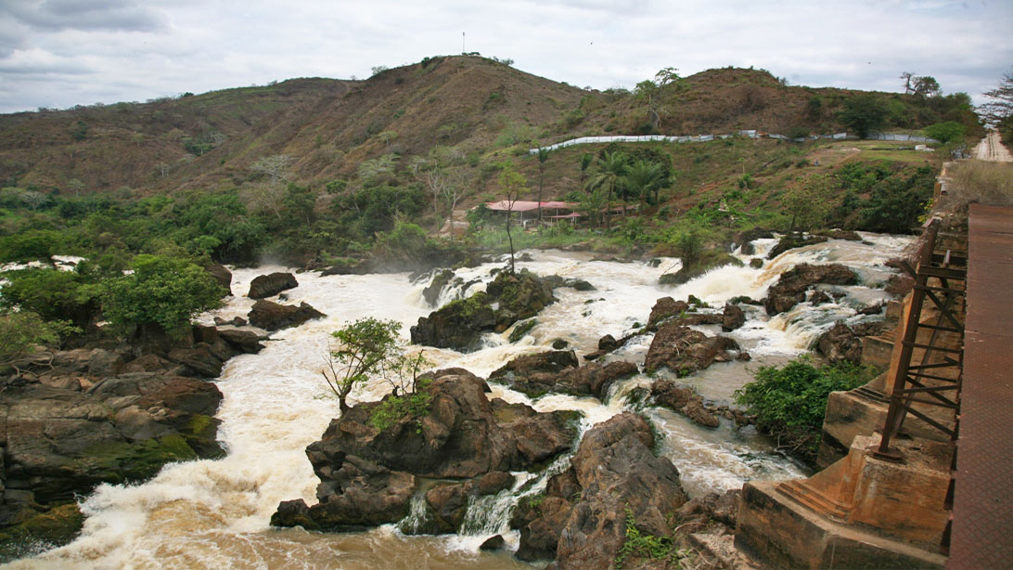
Gabela

Slide 15
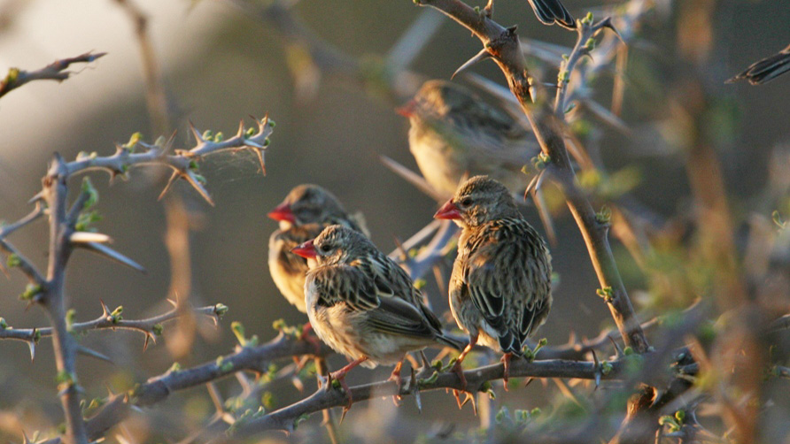

Slide 16
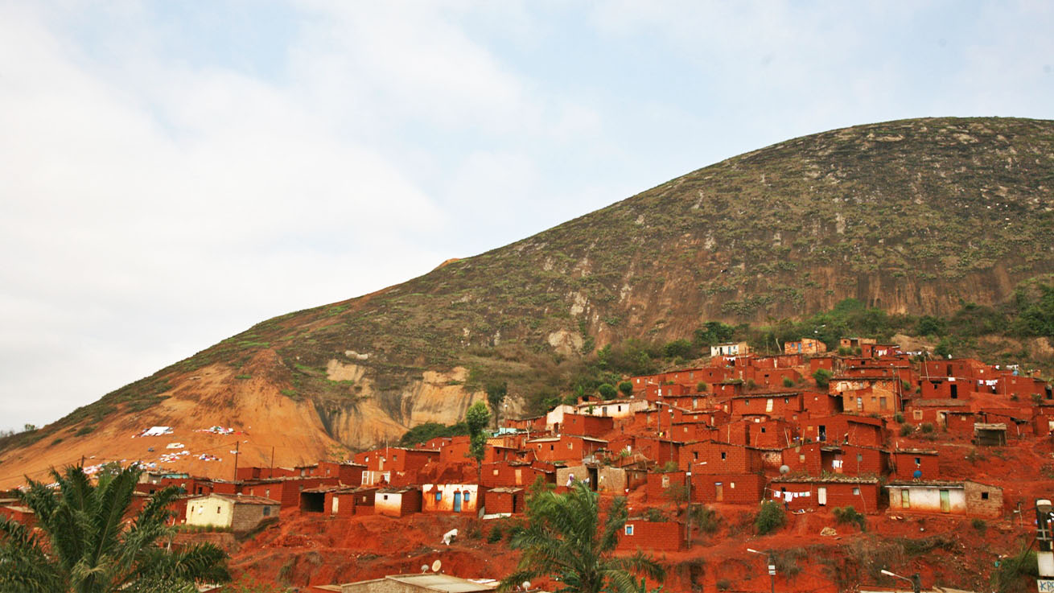
Musseque - Gabela

Slide 17
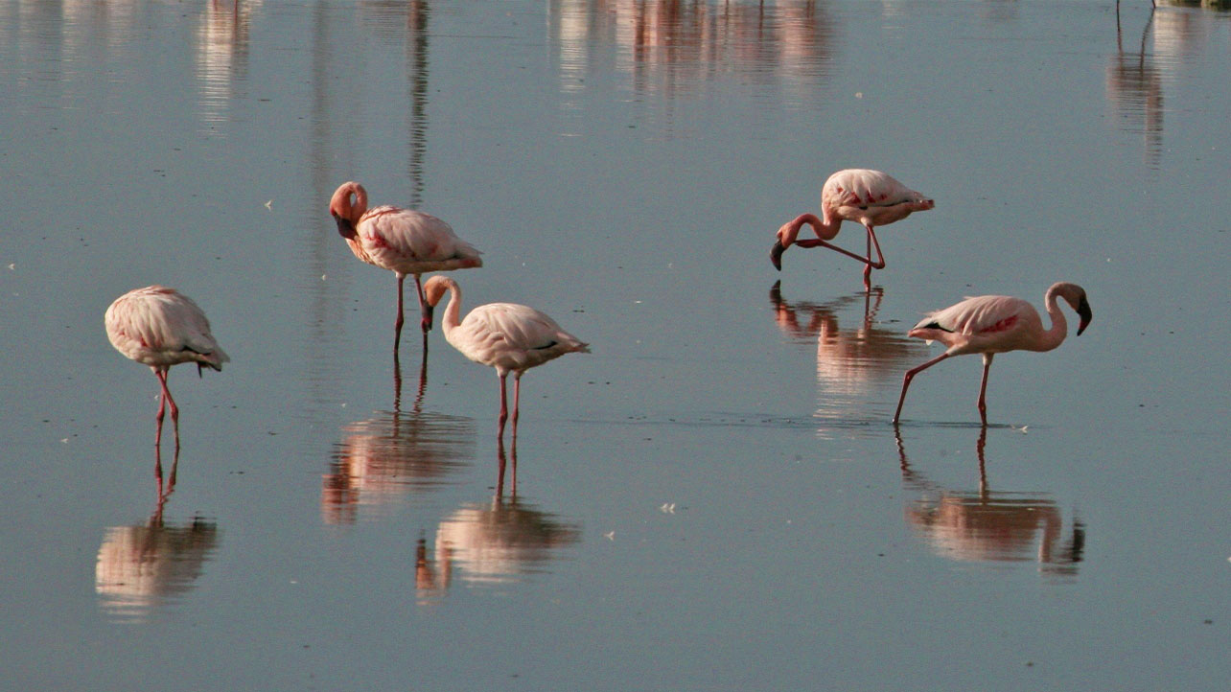

Slide 18
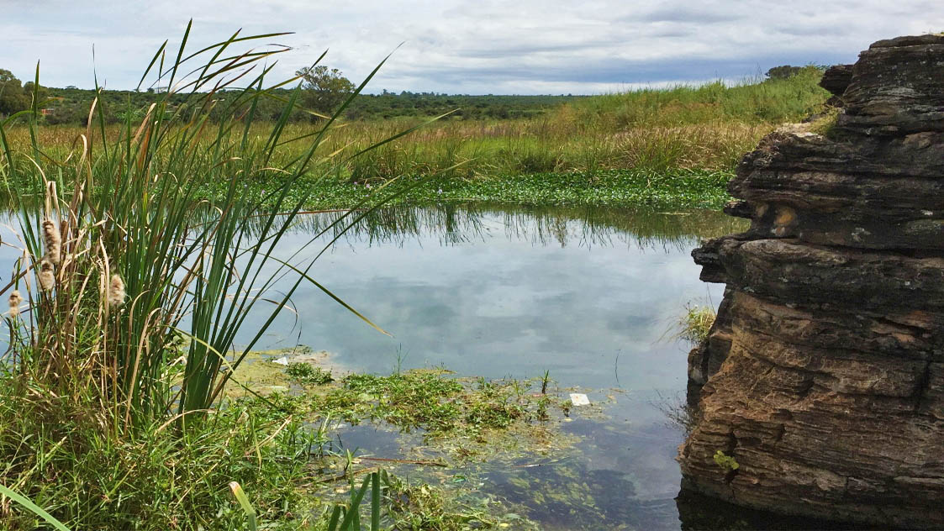
Humpata

Slide 19
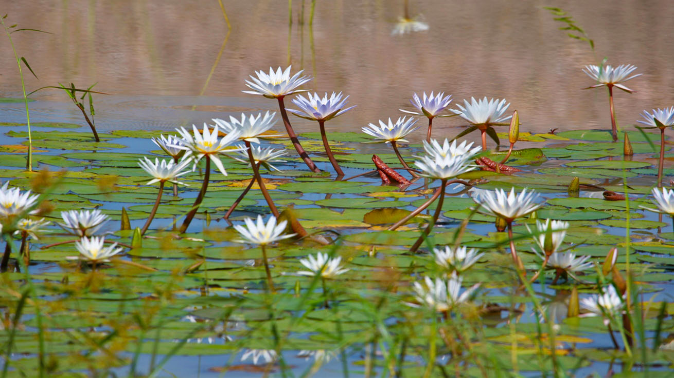

Slide 20
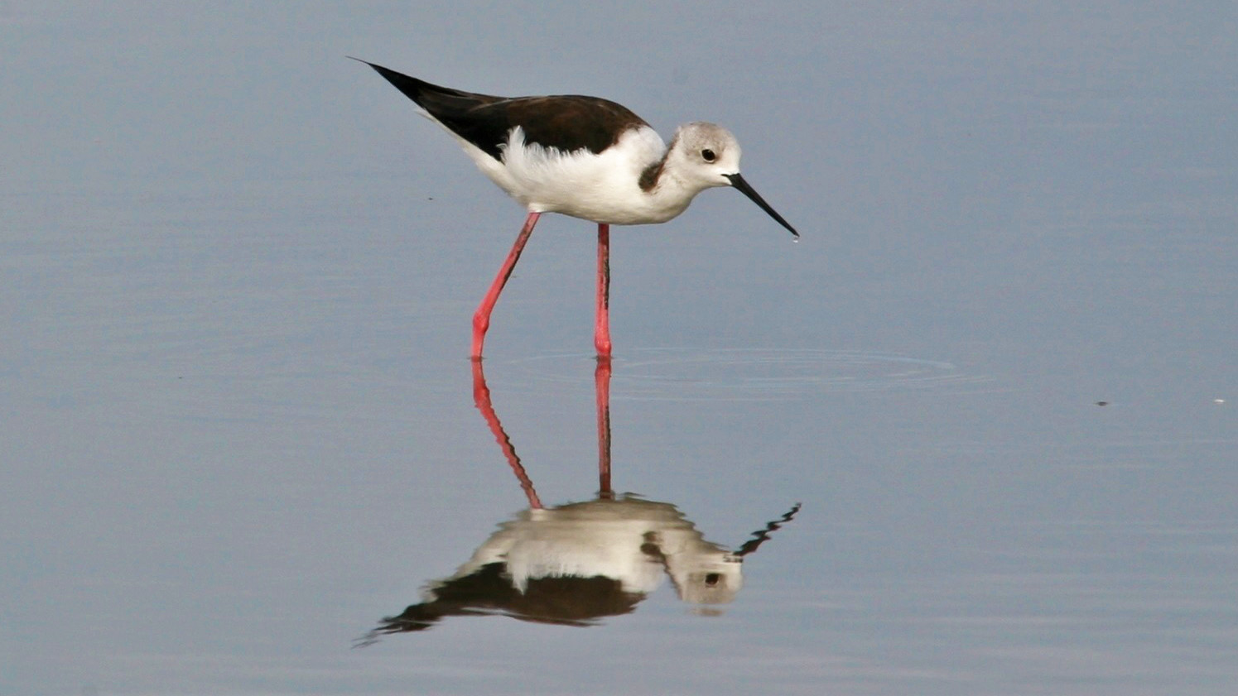

Slide 21
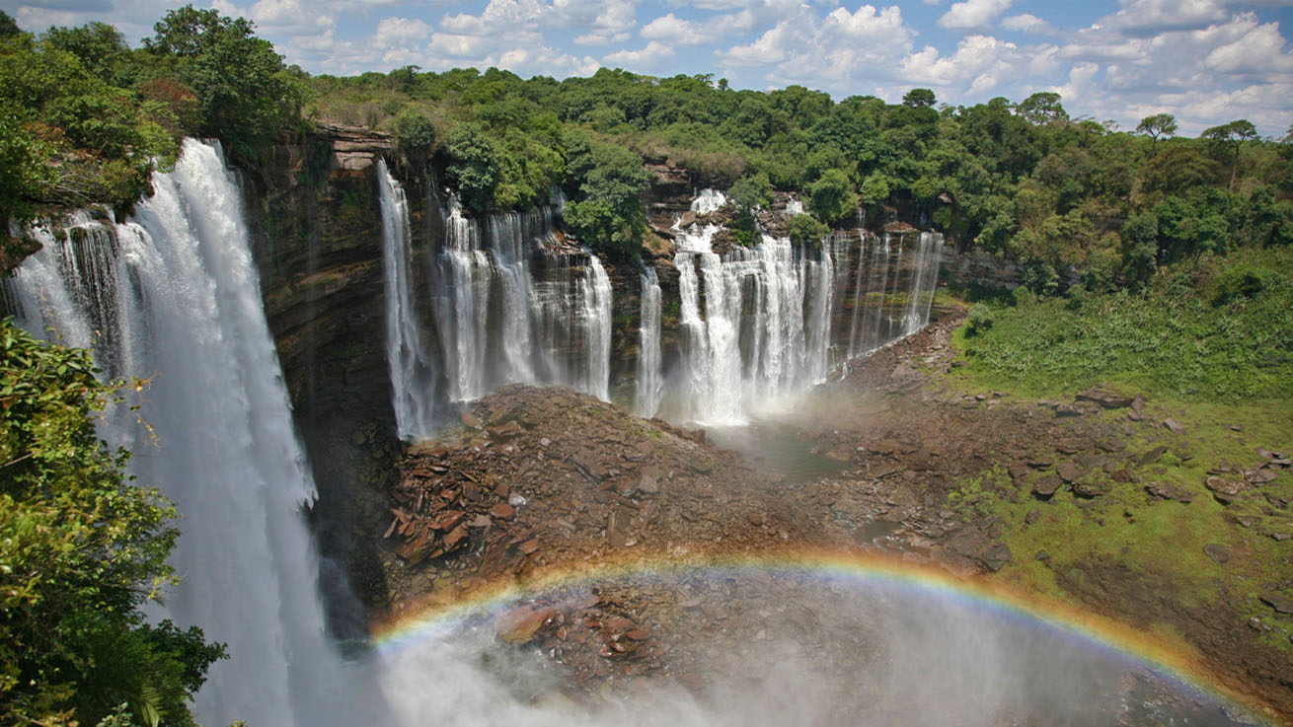
Quedas de Kalandula

Slide 22
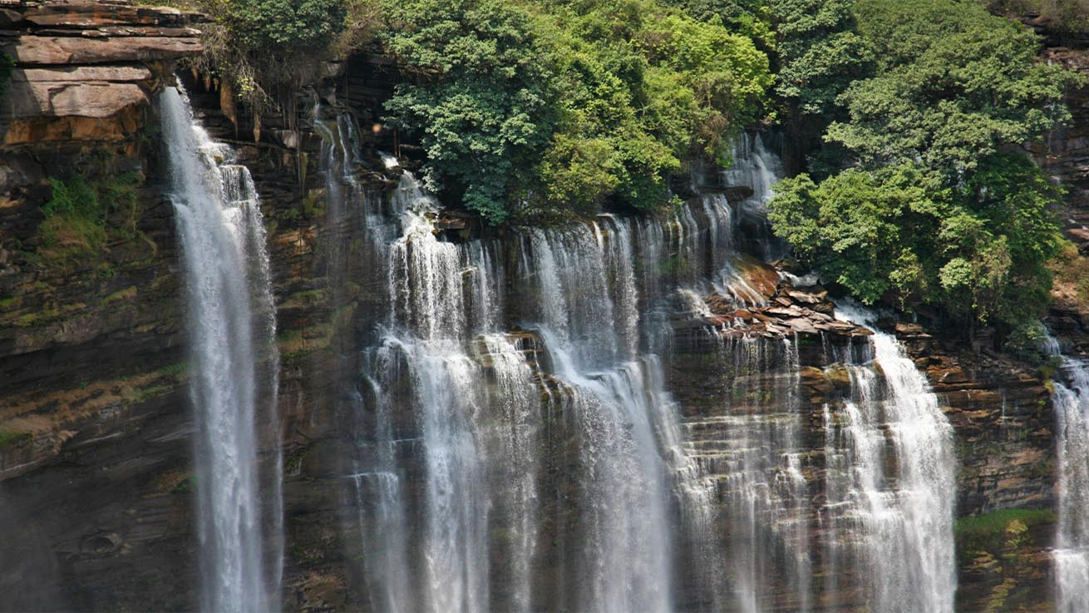
Quedas de Kalandula

Slide 23
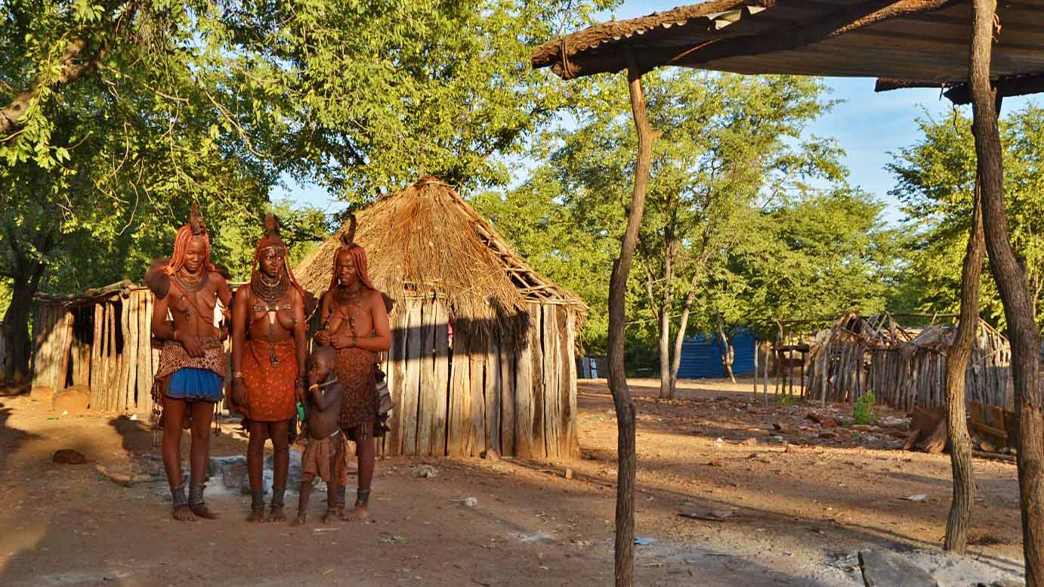
Cunene - Tribo Himba

Slide 24
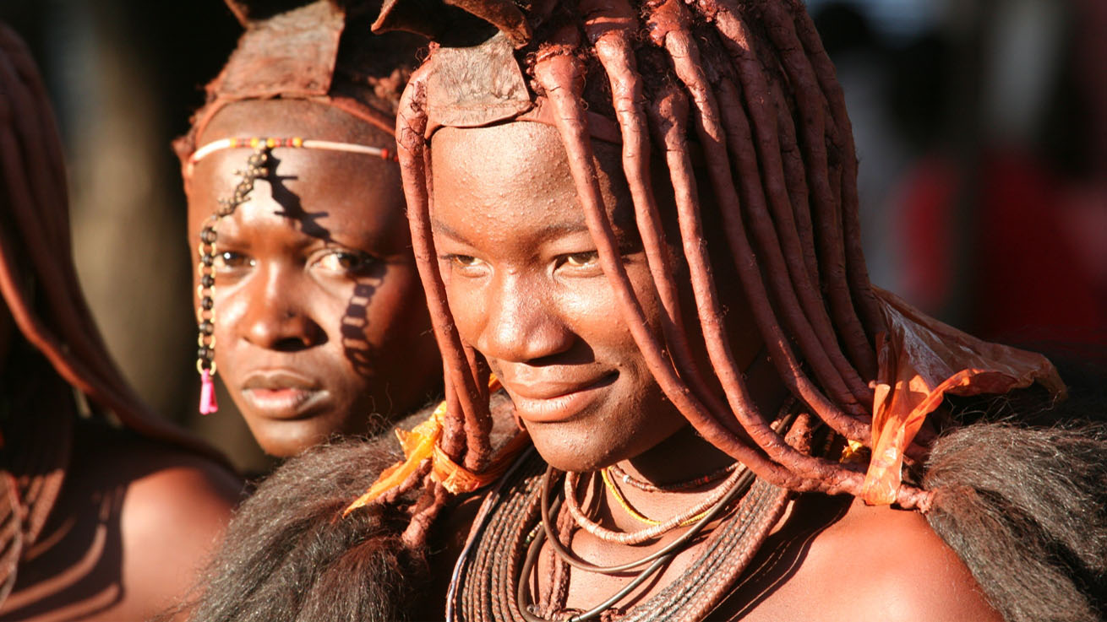
Cunene - Tribo Himba

Slide 25
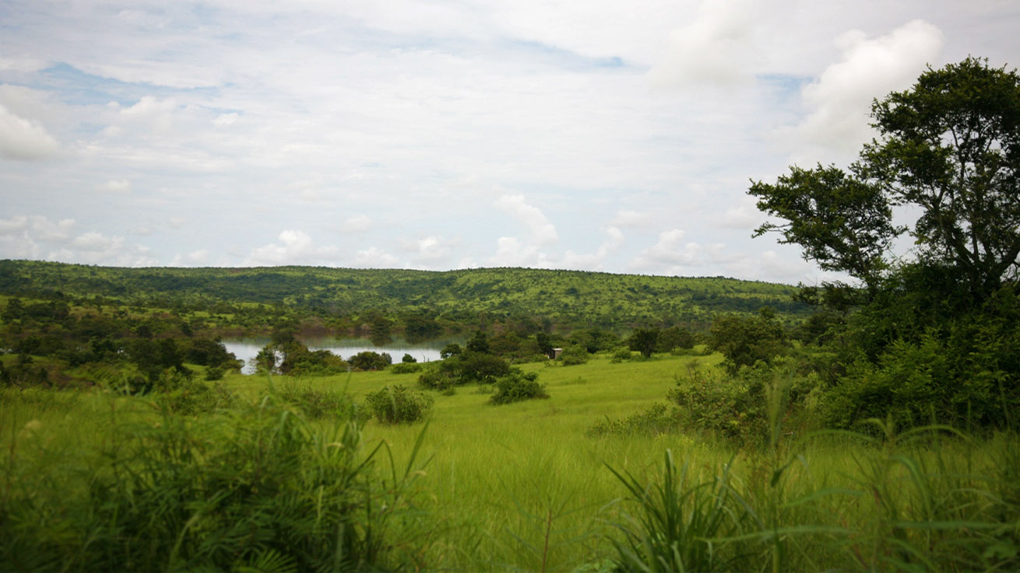
Kwanza

Slide 26
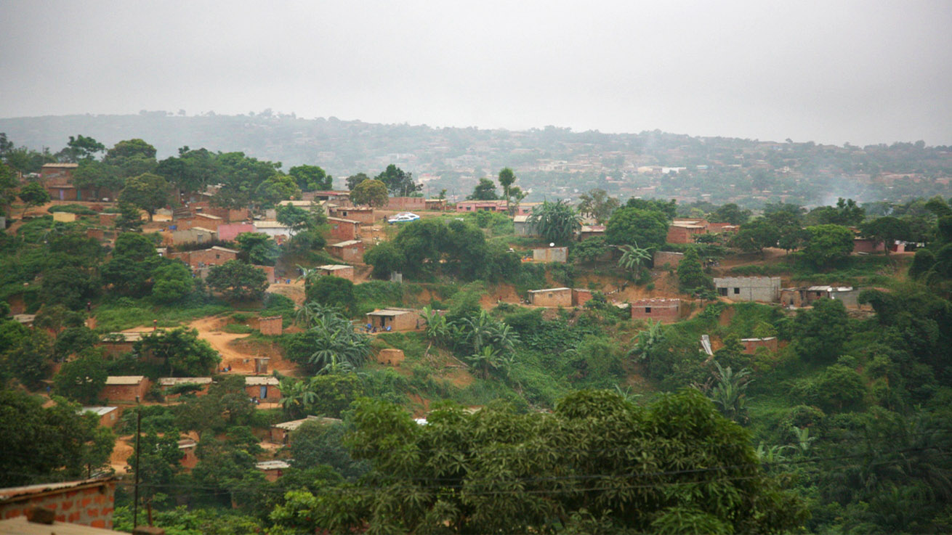
M’banza Kongo

Slide 27
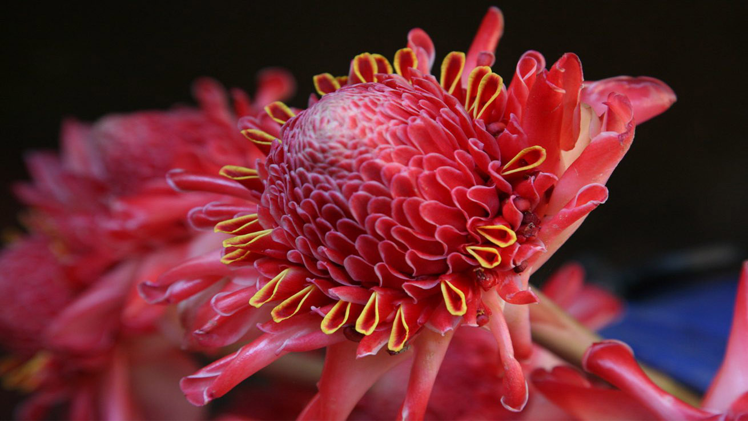

Slide 28
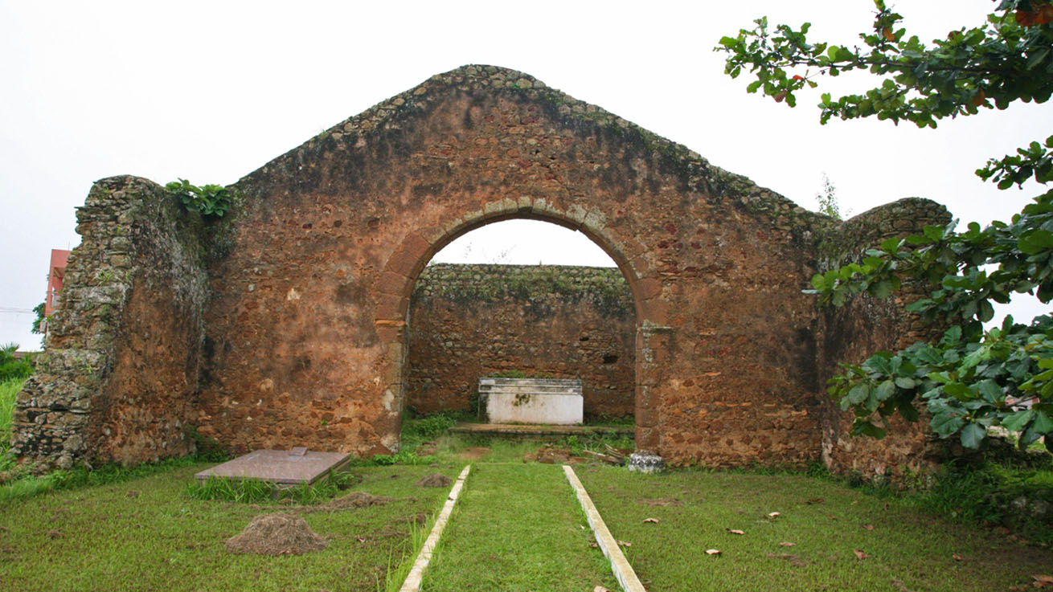
M’banza Kongo

Slide 29
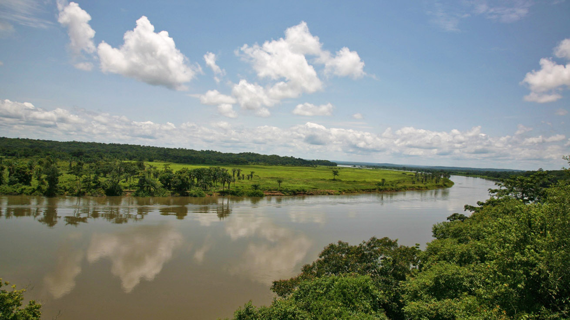
Massangano

Slide 30
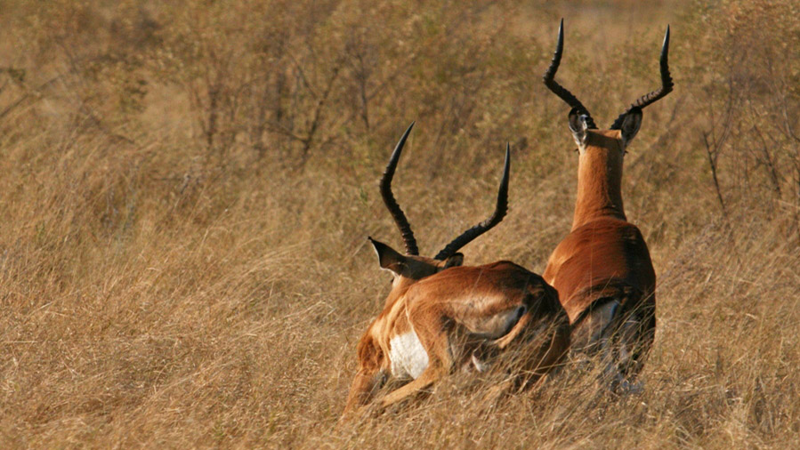

Slide 31
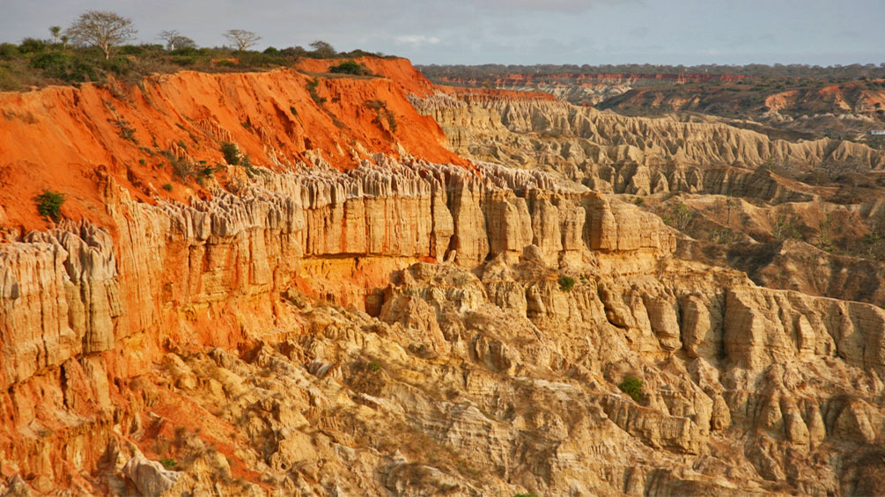
Miradouro da Lua

Slide 32
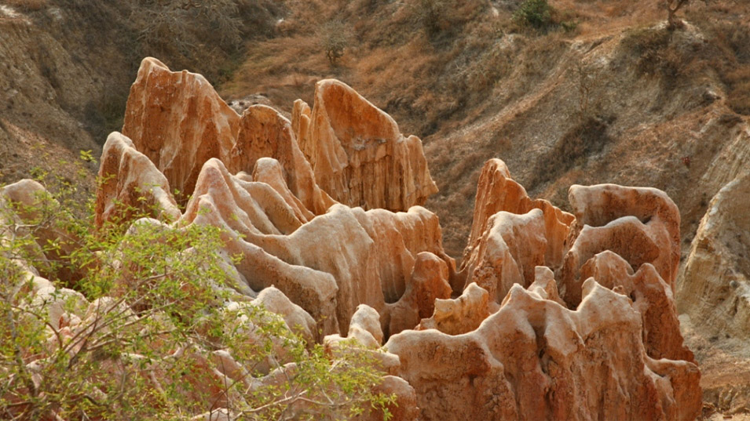
Miradouro da Lua

Slide 33
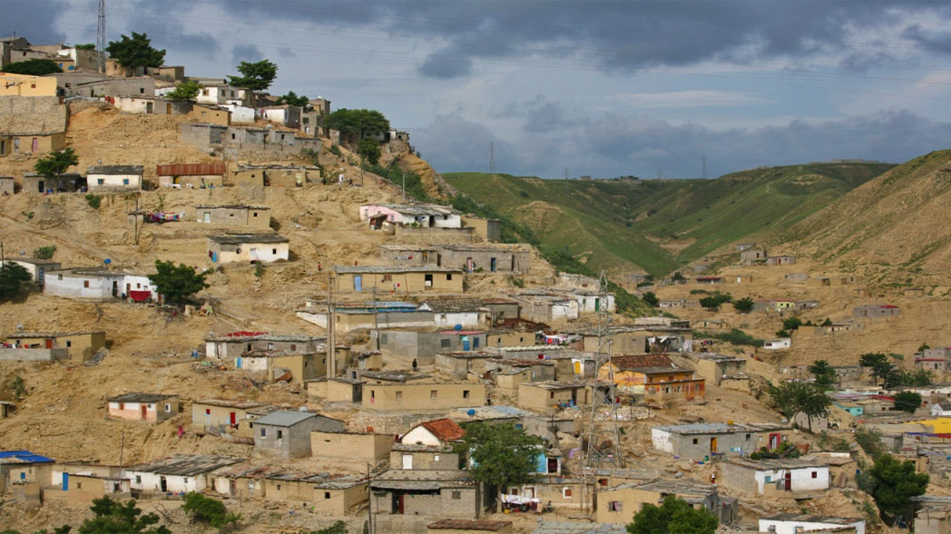
Musseque da Catumbela

Slide 34
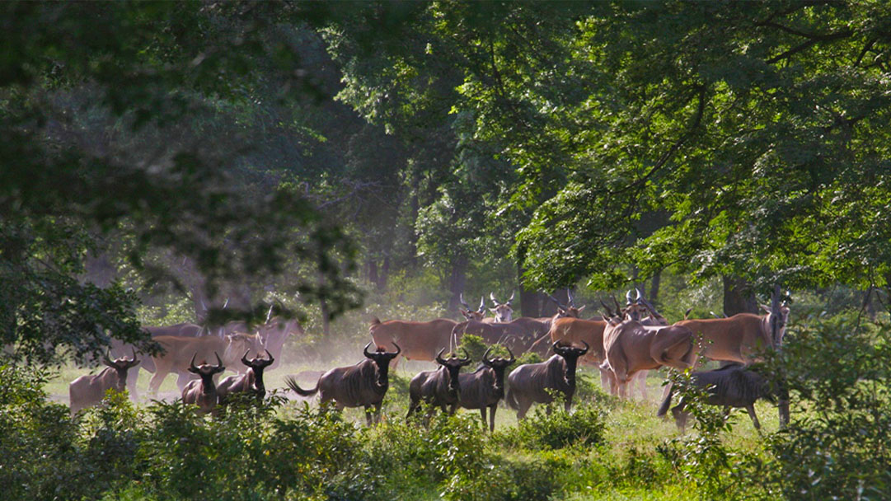

Slide 35
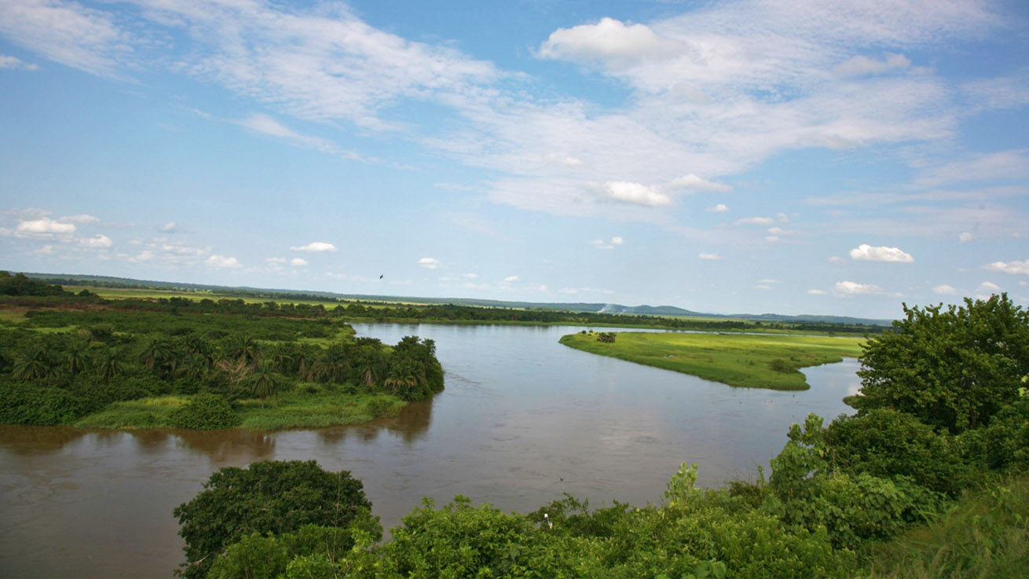
Muxima

Slide 36
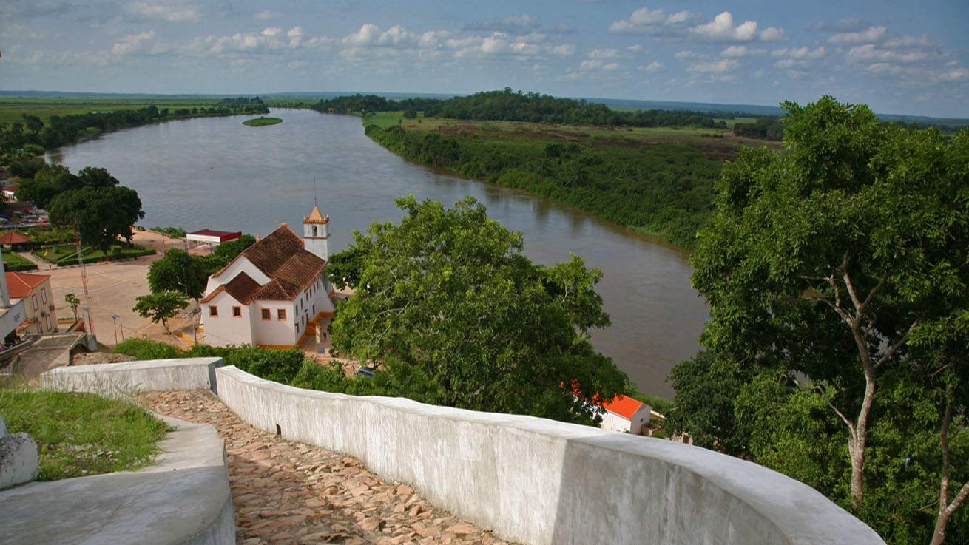
Muxima

Slide 37
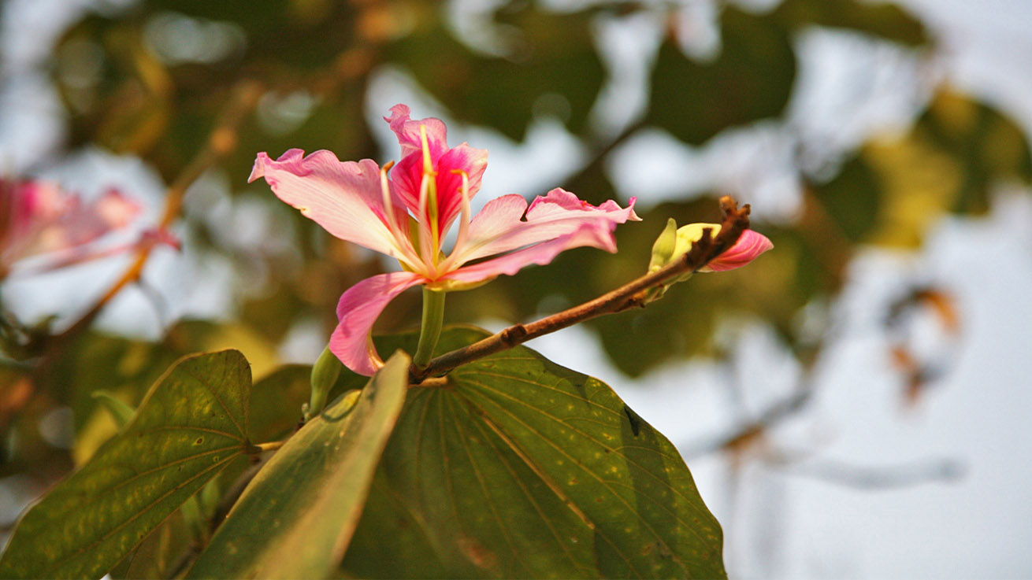

Slide 38
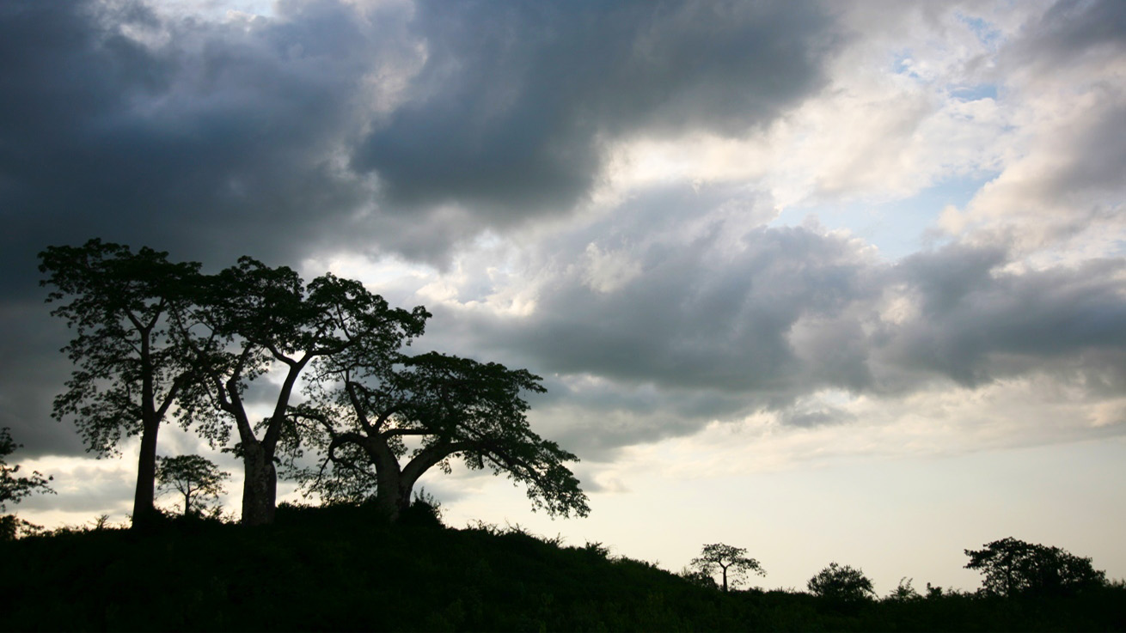
Muxima

Slide 39
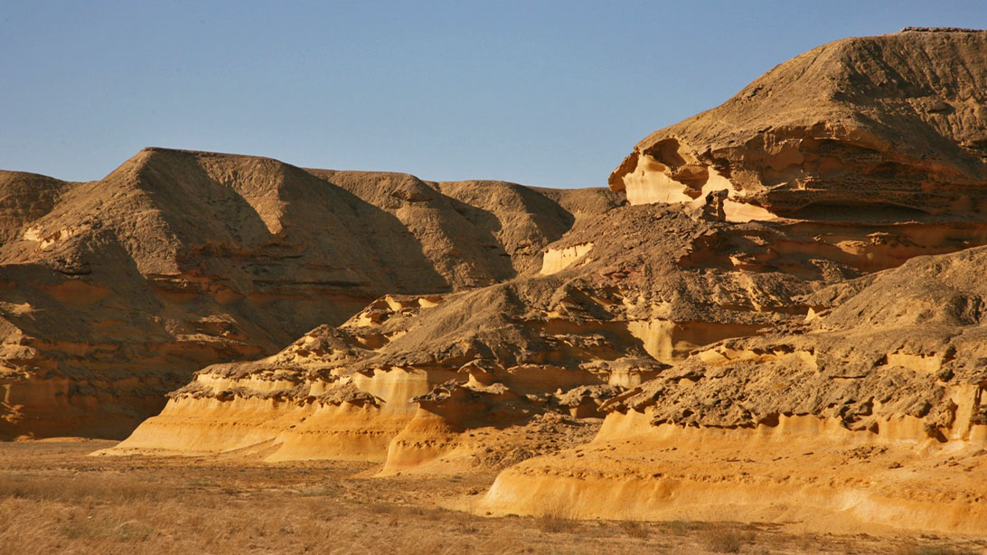
Deserto do Namibe

Slide 40
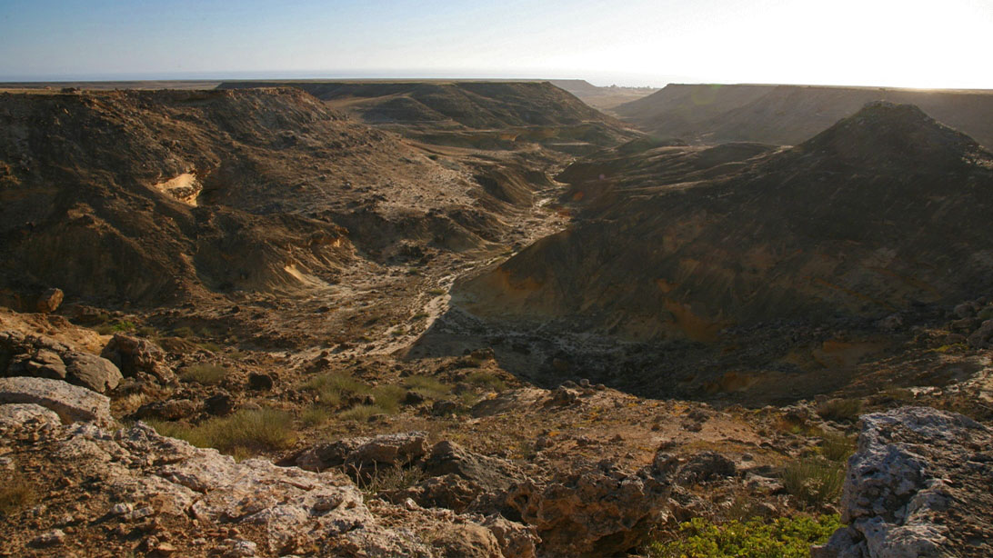
Deserto do Namibe

Slide 41
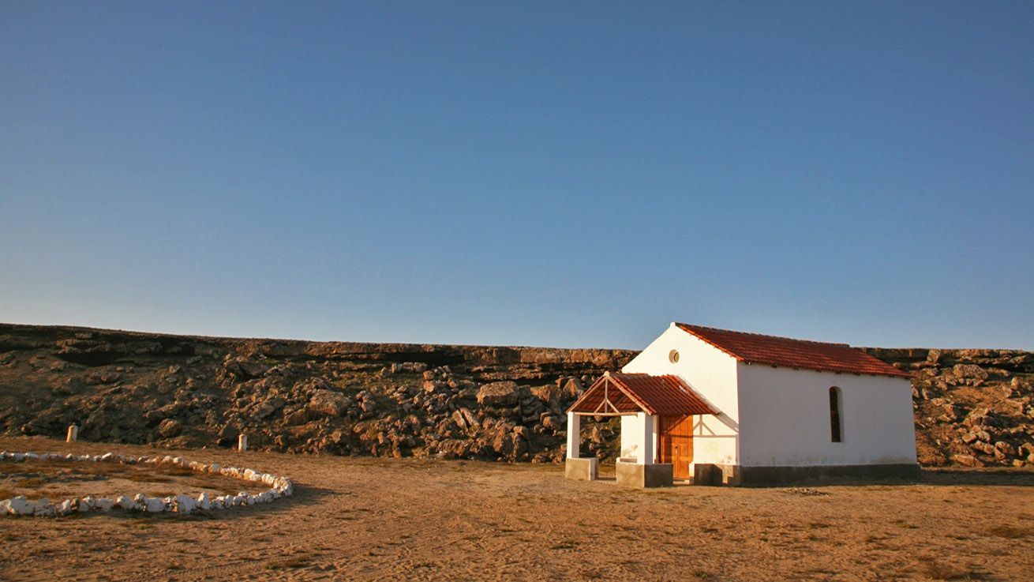
Deserto do Namibe

Slide 42
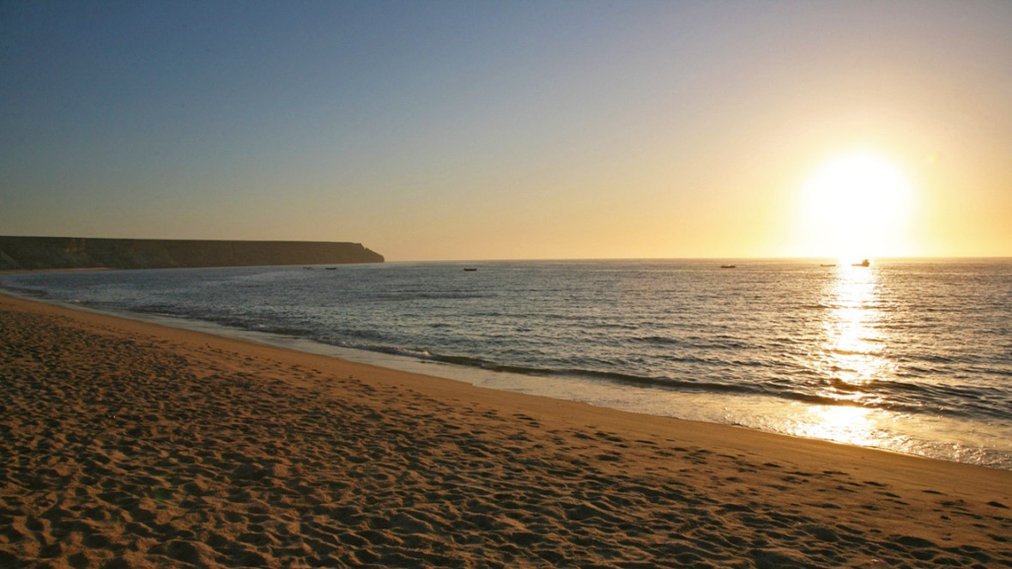
Namibe

Slide 43
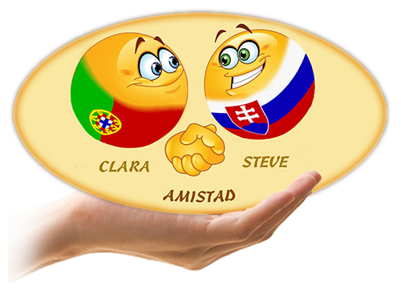
Non-commercial presentation!
The End
Photos : O Viajante (blog)
Music : Nanuto - D'Magne
Compilation : Steve Rumpler (Slovakia)
pista2011@gmail.com
Cooperation: Clara Moura (Portugal)
Thank you for your attention...
2019

Slide 44







¿Te ha gustado?
Puedes ver más entrando
Aquí
Además puedes recibir powerpoints en tu correo electrónico suscribiéndote aquí:

